Slide 1
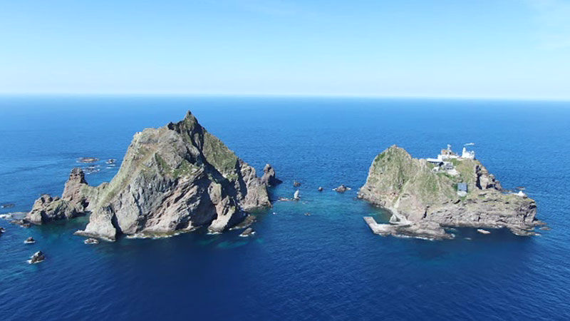
독도가 한국영토인 역사적 지리적 근거와 국제법적 지위
국제관계학과
21843481
박 세빈

Slide 2
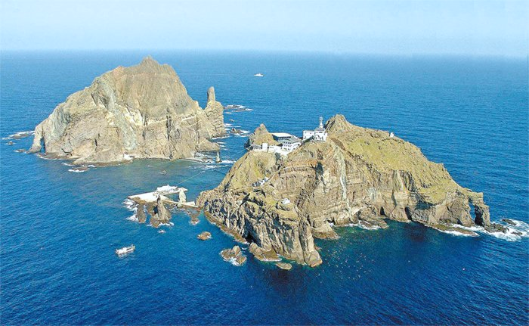
목차
-독도
-역사적 근거
-지리적 근거
-국제법적 지위
-영상

Slide 3
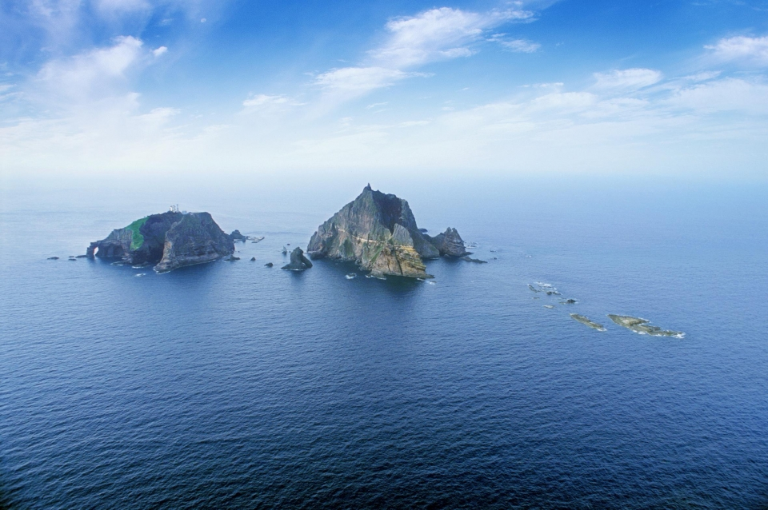
독도
-경상북도 울릉군
-위치: 동경 131°52′ 북위 37°14′
-천연기념물 336호
-인구: 40여 명

Slide 4
독도
-경제적인 측면, 지정학적인 면에서 가치↑
-명태, 오징어, 상어, 연어 등 다양한 물고기들이 많이 잡힘
-다시마, 소라, 전복 등 해조류가 다양하게 서식
-상당량의 지하자원이 묻혀 있음

Slide 5
독도
최근 일본 정부
-시마네현의 죽도의 날 제정
- 문부성 독도 관련 교과서 왜곡
-해양 탐사선의 우리측 배타적 경제수역(EEZ)에서의 수로측량
⇒독도를 분쟁지역화하기 위한 다각적인 도발 시도

Slide 6
역사적 증거
512년 신라 지증왕 13 | 우산국이 신라에 귀속
1417년 조선 태종 17 | 왜구 출현으로 주민 쇄환정책 실시
1454년 단종 2 | 『세종실록』「지리지」에 울릉도·독도 내용 수록
1694년 숙종 20 | 장한상이 울릉도를 순찰하며 독도 위치 설명
1697년 숙종 23 | 2~3년 간격으로 울릉도 수토 시작
1882년 고종 19 | 개척령 반포와 함께 주민 이주정책 실시
1900년 광무 4 | 강원도 울도군 설치
1952년 | 평화선 설정으로 독도를 대한민국 영토로 전 세계에 선언
1953년 | 독도의용수비대 조직-독도 경비
1956년 | 울릉경찰서 독도경비대에 인계
1981년 | 독도 주민등록 최초 전입(최종덕, 울릉도 도동리 산69)
1982년 | 국가지정 문화재 천연기념물 제336호 ‘독도해조류번식지’로 지정
1999년 | 국가지정문화재관리단체 지정 및 천연기념물 제336호 독도관리지침 고시 문화재명칭 변경 (독도해조류번식지→독도천연보호구역)
2000년 | 2000.4.7 행정구역 명칭 및 지번 변경(행정구역:독도리로 변경, 지번:독도리 산1~37번지로 변경)
2005년 3월 | 독도관리기준안(기존 독도관리지침 폐지) 및 독도 개방
2005년 6월 28일 | 정부합동 독도현황고시
2005년 9월 | 지번변경(당초 산1~37번지→1~96번지로 변경)

Slide 7
역사적 증거
-『조선왕조실록』에 울릉도와 독도가 자주 등장
-여말선초에 왜구의 노략으로 피해가 심해지자 15세기 초 태종은 주민들의 피해를 우려해 육지에 나와 살도록 쇄환정책을 실시
-태종 17년에는 울릉도와 주변 섬을 조사하기 위해 삼척만호 김인우를 무릉등처안무사로 임명, 이후 대책회의에서 ‘우산·무릉등처’라는 용어가 사용됨

Slide 8
역사적 증거
-숙종 19년, 좌수영 소속의 능로군으로 복무했던 어부인 안용복이 고기를 잡고자 울릉도에 들어갔다가 일본의 어부들과 시비가 벌어져 일본으로 납치된 사건이 일어남
-안용복은 당대 최고 실권자인 에도관백에게서 “울릉도와 자산도는 일본 땅이 아니기 때문에 일본 어민들의 출어를 금지 시키겠다”는 서계를 받음
-하지만 곧 대마도주에게 빼앗기고, ‘월경죄인’으로 감금당함. 풀려난 안용복은 분개하며 다시 일본으로 건너가 독도와 울릉도가 우리 땅임을 명백히 하고 돌아옴
-그의 활약으로 인해 대마도주는 일본인의 울릉도 출어금지를 공식화함
-안용복의 활동은 일본의 영토 편입 야욕으로부터 울릉도와 독도를 지켜내고, 일본의 최고 권력기관으로부터 조선의 영토임을 인정받았다는 데 큰 의의가 있음

Slide 9
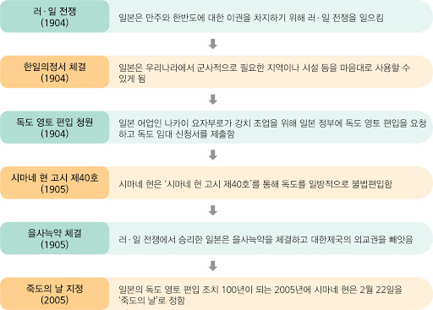
역사적 증거
일본의 독도 불법 영토 편입 과정

Slide 10
역사적 증거
-일제 강점기의 사료 중 독도에 관한 언급은 일본 해군성 수로부에서 만든 『일본수로지』에서 찾아 볼 수 있음
-합방 이전의『조선수로지』와 그 이후의 『일본수로지』에는 울릉도와 독도를 조선의 영토로 표기하고 있음
-독도를 울릉도로부터 떼어내어 일본의 영토로 설명하기 시작한 것은 1952년 이후부터 임

Slide 11
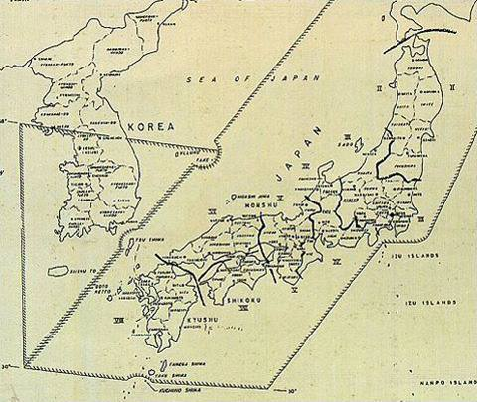
역사적 증거
-제2차 세계대전이 끝난 후 1946년 1월 29일연합국 최고사령부는 지령(SCAPIN) 제677호를 발표해 울릉도와 독도, 제주도는 일본영토에서 제외된다는 언급을 함

Slide 12
지리적 증거
-우리나라 최동단의 섬
-행정구역상 대한민국 경상북도 울릉군 울릉읍 독도리 안용복길, 이사부길
-독도를 기점으로 울릉도와의 거리는 87.4km(47.2M), 울진(죽변)에서는 216.8km(117.1M), 독도에서 오끼섬까지 최단거리 157.5km(85.0M)
→우리나라 영토인 울릉도로부터 독도까지의 거리는 일본의 섬인 오끼섬보다 약 70.1km 가깝다고 할 수 있음
-과거부터 현재까지 한국 어민과 울릉도 주민의 어로생활권역

Slide 13
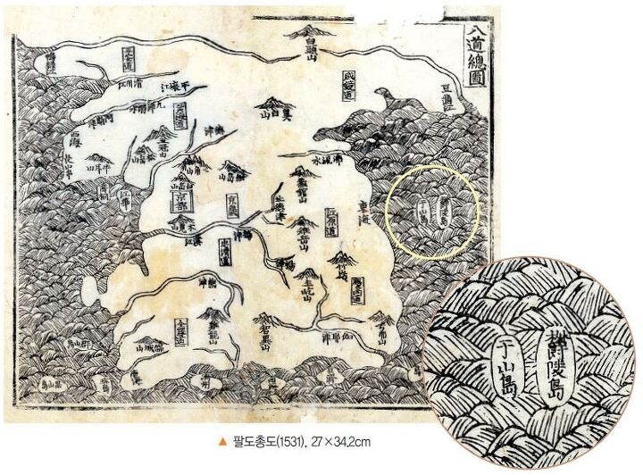
지리적 증거
독도가 공식적으로 지도상에
표기된 현전하는 최초의 지도
⇨『신증동국여지승람』의 「팔도총도」(1530)

Slide 14
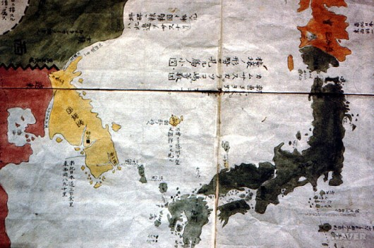
지리적 증거
⇨1785년의「삼국접양지도」
-일본의 하야시 시헤이(1738~1793, 일본 실학파의 최고 학자)가 그린 지도
-국경과 영토를 명료하게 구분하여
채색을 한 지도
- 독도는 조선의 색채인 황색으로
표시하고 있을 뿐만 아니라 조선의
것이란 표기함

Slide 15
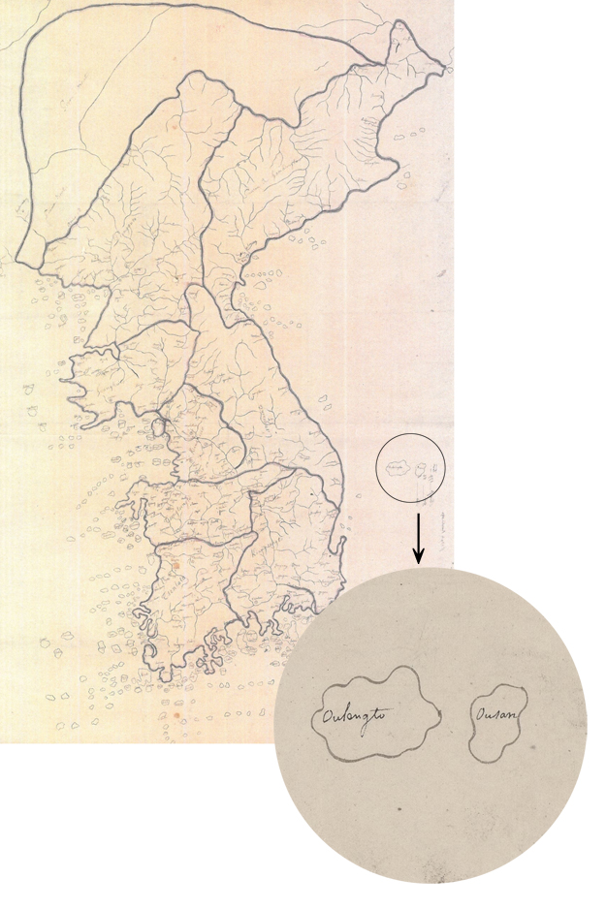
지리적 증거
1855년 김대건 신부의 지도를 지리학자 말트 브룅(Malte-Brun)이 축소하여『파리지리학회지』(1855)에 게재한 지도에도 울릉도는 ‘Oulamgto’, 독도는 ‘Ousan’이라고 역시 정확히 표기가 되어 있음

Slide 16
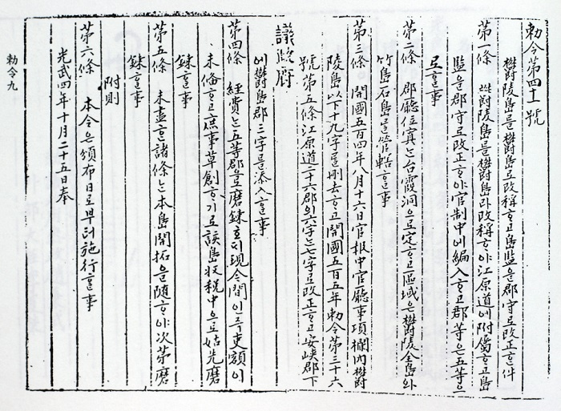
국제법적 지위
-1900년 「칙령 제41호」를 통해 울도군의 관할 구역을 "울릉전도 및 죽도, 석도(독도)"로
명시하였다. 이로 인해 국제적으로도 독도는 한국 영토로 공표 되었음

Slide 17
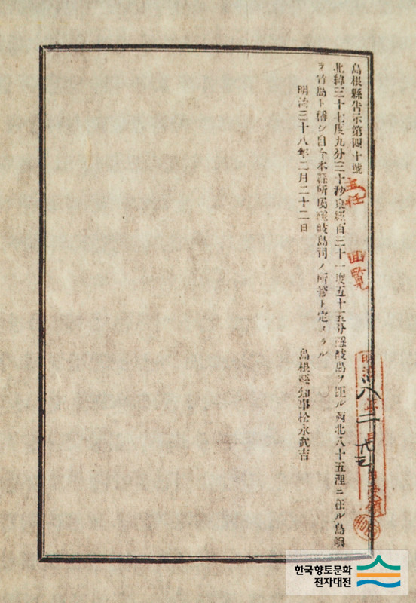
국제법적 지위
-이후 일본이 러일 전쟁 중에 독도를 ‘다케시마’라고 부르며 시마네현 고시 제40호를 통해 독도를 자국 영토로 편입한다고 공표함
. →당시 대한 제국 정부는 그에 맞서서 독도가 우리의 땅임을 다시 확실히 밝혔지만, 을사늑약으로 외교권을 빼앗긴 형편이라 이 문제를 바로잡기란 어려운 일이였음
→이는 명백한 주권 침탈 행위이며, 그로 인해 획득하였다고 주장한 영토는 국제법적으로 무효임

Slide 18
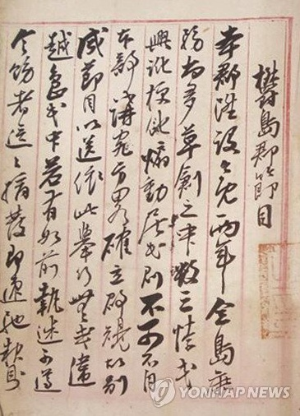
국제법적 지위
-독도가 일본의 시마네현에 강제편입 되기 전 1902년 대한제국 내부대신이 울도 군수 배계주에게 내린 공식문서인 ‘울도군 절목’에는 울릉도에 출입하는 모든 화물에 세금을 받으라는 운영세칙이 담겨있음

Slide 19
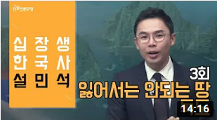
영상
https://www.youtube.com/watch?v=wcn57KJNKP8

Slide 20
출처
https://encykorea.aks.ac.kr/Contents/Item/E0015953
https://dokdo.mofa.go.kr/kor/dokdo/reason.jsp
http://www.k-dokdo.com/index.do?menu_id=00010070&servletPath=%2Findex.do
https://yhimsdokdo.tistory.com/entry/%EB%8F%85%EB%8F%84%EA%B0%80-%EB%8C%80%ED%95%9C%EB%AF%BC%EA%B5%AD%EC%9D%98-%EC%98%81%ED%86%A0%EC%9D%B8-%EA%B7%BC%EA%B1%B0-%EC%A7%80%EB%A6%AC%EC%A0%81-%EA%B7%BC%EA%B1%B0
https://blog.hyosung.com/3708

